Slide 1
История развития вычислительной техники

Slide 2
Ранние приспособления и устройства для счёта
Человечество научилось пользоваться простейшими счётными приспособлениями тысячи лет назад. Наиболее востребованной оказалась необходимость определять количество предметов, используемых в меновой торговле. Одним из самых простых решений было использование весового эквивалента меняемого предмета, что не требовало точного пересчёта количества его составляющих. Для этих целей использовались простейшие балансирные весы, которые стали, таким образом, одним из первых устройств для количественного определения массы.

Slide 3
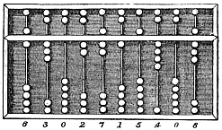
Принцип эквивалентности широко использовался и в другом, знакомом для многих, простейшем счётном устройств Абак или Счёты. Количество подсчитываемых предметов соответствовало числу передвинутых костяшек этого инструмента.

Slide 4
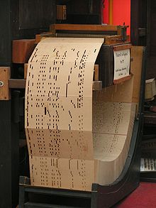
1804: появление перфокарт
В 1804 году Жозеф Мари Жаккар разработал ткацкий станок, в котором вышиваемый узор определялся перфокартами. Серия карт могла быть заменена, и смена узора не требовала изменений в механике станка. Это было важной вехой в истории программирования.

Slide 5
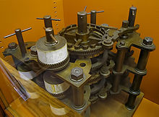
1835—1900-е: первые программируемые машины
Определяющая особенность «универсального компьютера» — это программируемость, что позволяет компьютеру эмулировать любую другую вычисляющую систему всего лишь заменой сохранённой последовательности инструкций.
В 1835 году Чарльз Бэббидж описал свою аналитическую машину. Это был проект компьютера общего назначения, с применением перфокарт в качестве носителя входных данных и программы, а также парового двигателя в качестве источника энергии. Одной из ключевых идей было использование шестерней для выполнения математических функций.

Slide 6
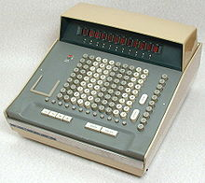
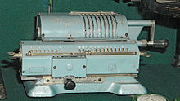
1930-е — 1960-е: настольные калькуляторы
К 1900-у году ранние механические калькуляторы, кассовые аппараты и счётные машины были перепроектированы с использованием электрических двигателей с представлением положения переменной как позиции шестерни.
С 1930-х такие компании как Friden, Marchant и Monro начали выпускать настольные механические калькуляторы, которые могли складывать, вычитать, умножать и делить. Словом «computer» (буквально — «вычислитель») называлась должность — это были люди, которые использовали калькуляторы для выполнения математических вычислений.

Slide 7
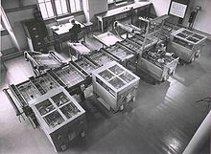
Появление аналоговых вычислителей в предвоенные годы
Перед Второй мировой войной механические и электрические аналоговые компьютеры считались наиболее современными машинами, и многие считали, что это будущее вычислительной техники. Аналоговые компьютеры использовали преимущества того, что математические свойства явлений малого масштаба — положения колёс или электрическое напряжение и ток — подобны математике других физических явлений, например таких как баллистические траектории, инерция, резонанс, перенос энергии, момент инерции и т. п. Они моделировали эти и другие физические явления значениями электрического напряжения и тока.

Slide 8
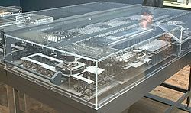
Первые электромеханические цифровые компьютеры
Z-серия Конрада Цузе
Репродукция компьютера Zuse Z1 в Музее техники, Берлин
В 1936 году молодой немецкий инженер-энтузиаст Конрад Цузе начал работу над своим первым вычислителем серии Z, имеющим память и (пока ограниченную) возможность программирования. Созданная, в основном, на механической основе, но уже на базе двоичной логики, модель Z1, завершённая в 1938 году, так и не заработала достаточно надёжно, из-за недостаточной точности выполнения составных частей. Ввод команд и данных осуществлялся при помощи клавиатуры, а вывод, — с помощью маленькой панели на лампочках. Память вычислителя организовывалась при помощи конденсатора.

Slide 9
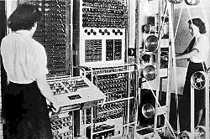
Британский Colossus
Во время Второй мировой войны, Великобритания достигла определённых успехов во взломе зашифрованных немецких переговоров. Код немецкой шифровальной машины «Энигма» был подвергнут анализу с помощью электромеханических машин, которые носили название «бомбы». Такая «бомба», разработанная Аланом Тьюрингом и Гордоном Уэлшманом (англ. Gordon Welchman) . Большинство вариантов приводило к противоречию, несколько оставшихся уже можно было протестировать вручную. Это были электро-механические дешифраторы, работающие методом простого перебора.

Slide 10
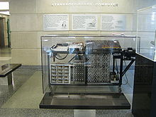
Американские разработки
В 1937 году Клод Шеннон показал, что существует соответствие один-к-одному между концепциями булевой логики и некоторыми электронными схемами, которые получили название «логические вентили», которые в настоящее время повсеместно используются в цифровых компьютерах. Работая в МТИ, в своей основной работе он продемонстрировал, что электронные связи и переключатели могут представлять выражение булевой алгебры. Так своей работой A Symbolic Analysis of Relay and Switching Circuits он создал основу для практического проектирования цифровых схем.

Slide 11
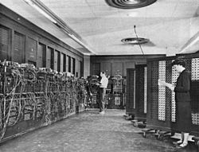
«ЭНИАК»
Американский ENIAC, который часто называют первым электронным компьютером общего назначения, публично доказал применимость электроники для масштабных вычислений. Это стало ключевым моментом в разработке вычислительных машин, прежде всего из-за огромного прироста в скорости вычислений, но также и по причине появившихся возможностей для миниатюризации. Созданная под руководством Джона Мочли и Дж. Преспера Эккерта (J. Presper Eckert), эта машина была в 1000 раз быстрее, чем все другие машины того времени

Slide 12
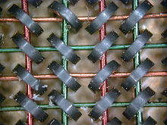
Первое поколение компьютеров с архитектурой фон Неймана
Первой работающей машиной с архитектурой фон Неймана стал манчестерский «Baby» — Small-Scale Experimental Machine (Малая экспериментальная машина), созданный в Манчестерском университете в 1948 году; в 1949 году за ним последовал компьютер Манчестерский Марк I, который уже был полной системой, с трубками Уильямса и магнитным барабаном в качестве памяти, а также с индексными регистрами.
Память на ферритовых сердечниках. Каждый сердечник — один бит

Slide 13
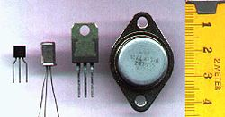
1950-е — начало 1960-х: второе поколение
Следующим крупным шагом в истории компьютерной техники стало изобретение транзистора в 1947 году. Они стали заменой хрупким и энергоёмким лампам. О компьютерах на транзисторах обычно говорят как о «втором поколении», которое доминировало в 1950-х и начале 1960-х. Благодаря транзисторам и печатным платам было достигнуто значительное уменьшение размеров и объёмов потребляемой энергии, а также повышение надёжности. Например, IBM 1620 на транзисторах, ставшая заменой IBM 650 на лампах, была размером с офисный стол. Однако компьютеры второго поколения по-прежнему были довольно дороги и поэтому использовались только университетами, правительствами, крупными корпорациями.
Транзисторы, в качестве миниатюрной и более эффективной замены

Slide 14
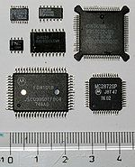
1960-е и далее: третье и последующие поколения
Бурный рост использования компьютеров начался с т. н. «3-им поколением» вычислительных машин. Начало этому положило изобретение интегральных схем, которые независимо друг от друга сделали лауреат Нобелевской премии Джек Килби и Роберт Нойс. Позже это привело к изобретению микропроцессора Тэдом Хоффом (компания Intel).
Интегральные микросхемы содержат многие сотни миллионов транзисторов

Slide 15
В СССР и России
1940-е В 1945 году работала первая в СССР аналоговая машина. До войны же были начаты исследования и разработки быстродействующих триггеров — основных элементов цифровых ЭВМ.
1950-е В начале 50-х в Алма-Ате была создана лаборатория машинной и вычислительной математики. В конце 1951 г. вступила в эксплуатацию ЭВМ М-1, разработанная в лаборатории Энергетического института АН СССР.

Slide 16
1960-е В июле 1961 года в СССР запустили в серию первую полупроводниковую универсальную управляющую машину «Днепр» (до этого были только специализированные полупроводниковые машины). Еще до начала серийного выпуска с ней проводились эксперименты по управлению сложными технологическими процессами на металлургическом заводе имени Дзержинского.
В 1966 году создана БЭСМ-6, лучшая отечественная ЭВМ 2-го поколения. На тот момент она была самой быстрой не только в СССР, но и в Европе
1970-е В начале 70-х — разработка систем серии «Эльбрус». «Эльбрус-2» использовался в ядерных центрах, системе противоракетной обороны и других отраслях «оборонки».

Slide 17
2008 год — запущен в работу СКИФ МГУ, суперкомпьютер, способный производить десятки триллионов операций с плавающей точкой в секунду (22-е место в рейтинге Топ-500 (2009) для самых мощных компьютеров мира).

